Slide 1
الوحدة الثانية
شخصيتي
57
كتاب الطالب
من أنا؟
كيف أتصرف ؟
كيف أعتذر ؟
كيف أشتري ؟

Slide 2
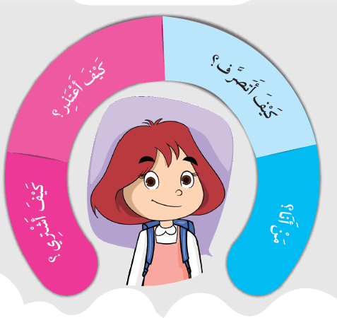
شخصيتي
58
كتاب الطالب

Slide 3
شخصيتي
يتوقع من المتعلمة في نهاية الوحدة:
58
كتاب الطالب
1- أن تعبر عن نفسها بثقة.
2- أن تجيد التصرف الصحيح إذا أساء الآخرون.
3- أن توضح التصرف السليم إذا نسيت وجبتها أو أدواتها المدرسية.
4- أن تتصرف بهدوء في وقت راحة العائلة.
5- أن تعتذر إذا بدر منها خطأ.
6- أن تشرح أهمية النقود في الشراء.
7- أن تصنف النقود إلى فئات.

Slide 4
من أنا؟
59
كتاب الطالب
ما الشيء الذي تملكينه
ويستخدمه غيرك أكثر منك؟
المفاهيم الرئيسة:
.الاسم.
.العمر.
.الجنسية.
اسمي

Slide 5
من أنا؟
أسرتي العزيزة
59
كتاب الطالب
أبدأ اليوم دراسة درس جديد أتعلم فيه كيف أعرف بنفسي وهذا نشاط
نسعد بتنفيذه أسرة واجدة، مع وافر الحب / ابنتكم
نشاط:
عزيزي الأب / عزيزتي الأم، ساعدا ابنتكما على التعريف بنفسها من
خلال كتابة كاملا بشكل صحيح
خلال كتابة كاملا بشكل صحيح
العائلة
الأب
الاسم
....................................
.................................
.........................

Slide 6
من أنا؟
أسرتي العزيزة
59
كتاب الطالب
لكل شخص اسم نعرفه به طوال عمره.
أحب اسمي فقد اختاره لي والداي بعناية.
اسمي ينسب لأبي وجدي لأبي وعائلتي.

Slide 7
من أنا؟
أسرتي العزيزة
60
كتاب الطالب
عزيزي الأب / الأم: ساعد ابنتك على تحديد تاريخ ميلادها
السنة الهجرية
الشهر
اليوم
....................................
.................................
.........................

Slide 8
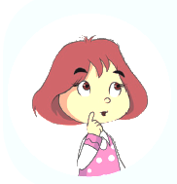
من أنا؟
نشاط 1
60
كتاب الطالب
أضع دائرة على الرقم الذي يمثل عمري:
5 – 6 - 7 – 8 - 9
المملكة العربية السعودية
ما وطني؟
....................................................................................................
سعوديه
....................................................................................................
ما جنسيتي؟

Slide 9
من أنا؟
نشاط 1
61
كتاب الطالب
أكمل الفراغ بالكلمة المناسبة:
السعودية
وطني هو المملكة العربية ...................................................................................................
سعوديه
جنسيتي ...................................................................................................
وطني
أتعلم لأنفع نفسي ولخدمة ...................................................................................................

Slide 10
من أنا؟
نشاط 2
61
كتاب الطالب
أحيطي علم المملكة العربية السعودية بدائرة:

Slide 11
من أنا؟
أستمع وأنشد
62
كتاب الطالب
سارعي للمجد والعلياء مجدي لخالق السماء
وارفعي الخفاق أخضر يحمل النور المسطر
رددي الله أكبر يا موطني موطني قد عشت فخر المسلمين
عاش الملك للعلم والوطن

Slide 12
من أنا؟
نشاط3
62
كتاب الطالب
ألون علم وطني باللون المناسب.
علم وطني لونه ..............................................

Slide 13
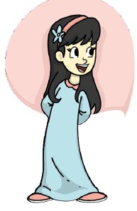
من أنا؟
أسرتي العزيزة
63
كتاب الطالب
عزيزي الأب / الأم:
ساعد ابنتك في الإجابة عن السؤال الآتي:
نسعى جميعا في وطني لتحقيق هذا الشعار.
هل تعرفين هذا الشعار؟ تحدثي عنه.
أرسم دائرة حول الاختيار الذي يناسبني:
أحب:
أن أنسق الحديقة أن أقرأ
أن أمارس الرياضة أن أرسم وألون

Slide 14
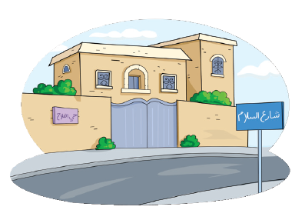
من أنا؟
نشاط 4
64
كتاب الطالب
تعبر كل طالبة عن نفسها أمام زميلاتها.
مكان سكني هو عنواني:
الرياض
فأنا أسكن في مدينة .................................................................
السلام
في شارع .................................................................
الفلاح
في حي .................................................................
22
ورقم منزلي .................................................................

Slide 15
من أنا؟
إرشادات عامة
64
كتاب الطالب
1- الأفراد يختلفون في جنسياتهم كما يختلفون في أسمائهم.
2- نمي هوايتك التي تحبينها لتستفيدي منها وتشغلي وقت فراغك.
3- احفظي تاريخ ميلادك؛ لأهميته في حياتك.
4- علم بلادك فيه شهادة التوحيد فحافظي عليه.

Slide 16
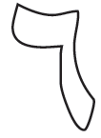
من أنا؟
هيا نمرح
65
كتاب الطالب
1- أختار الرقم الصحيح الذي يمثل عمري، ثم ألونه:
6

Slide 17
من أنا؟
هيا نمرح
65
كتاب الطالب
2- أقوم بتعبئة بطاقتي الشخصية:
الاسم: ........................................................................
الجنسية: ........................................................................
تاريخ الميلاد: ........................................................................
مكان الميلاد: ........................................................................
العمر: ........................................................................
الهواية: ........................................................................
اسم المدرسة: ........................................................................

Slide 18
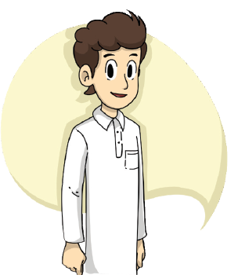
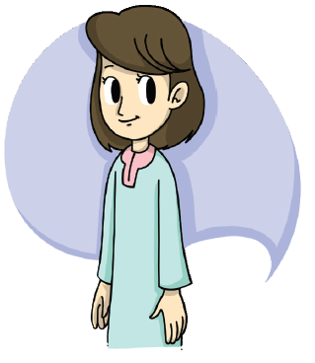
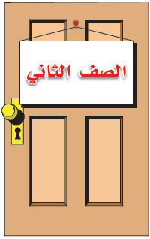
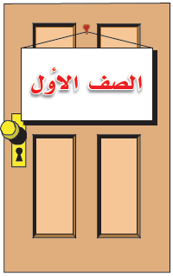
من أنا؟
هيا نمرح
66
كتاب الطالب
أحيط الصورة التي تمثل شخصيتي بدائرة:
ج. من هو اياتي:
أ. أنـــا:
ب. أنـا أدرس في الصف:

